Slide 1
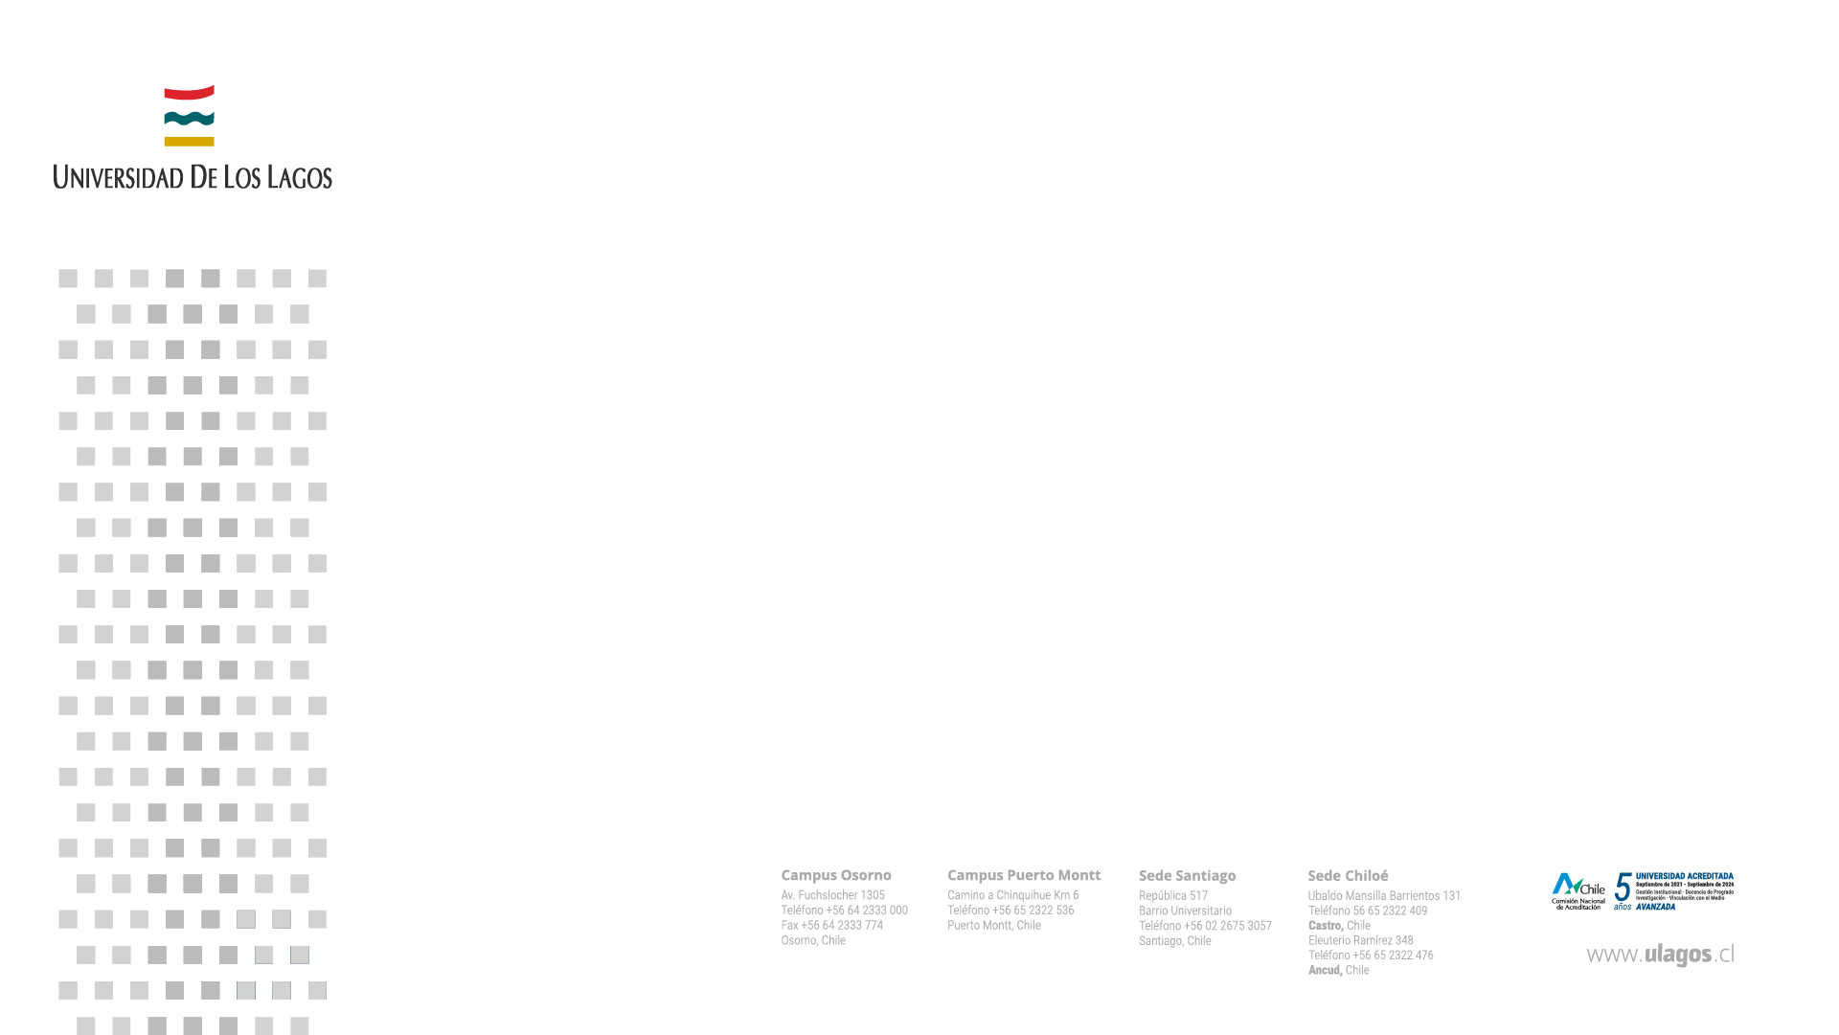
FICHA TECNICA DE AVANCE
DIRECCION DE INVESTIGACIÓN
VICERRECTORIA DE INVESTIGACIÓN Y POSTGRADO
Redes Territoriales de Investigación
ENERO 2023
Título de la Iniciativa de Investigación: PROGRAMA PILOTO DE MANEJO DE RIESGO CARDIOVASCULAR EN ESCOLARES
Nombre de participantes equipo: Mónica Jerez, Lorena Riquelme, Jessica Martínez

Slide 2

BREVE DESCRIPCIÓN DE PROYECTO
no deben excederse solo una lamina por tema
La propuesta correspondió a un proyecto piloto que se desarrolló bajo la metodología de investigación de serie de caso, el cual consideró el trabajo con 50 escolares de 5° a 8° básico de 6 escuelas municipales de la Unión, Los estudiantes fueron seleccionados por el docente de la asignatura de Educación Físicas en el proceso de evaluación nutricional solicitado por Junaeb. Se seleccionaron a los estudiantes que presentaron en dicha evaluación un estado nutricional de Obesidad. Esta investigación tuvo por objetivo:
Elaborar perfil de riesgo cardiovascular en escolares con diagnóstico de obesidad.
Diseñar propuesta de protocolo de pesquisa de Riesgo Cardiovascular en escolares, que sea replicable al resto de comunidad escolar urbana y rural de la zona.
Ejecutar un programa Educativo alimentario-nutricional de prevención y manejo de factores de Riesgo cardiovascular en escolares.
Estimar el costo efectividad del programa piloto con la finalidad de evaluar su replicabilidad.
Evaluar el efecto de la intervención alimentaria nutricional en los marcadores bioquímicos y antropométricos.

Slide 3
LOGROS DESTACADOS
Detallar el logro de la iniciativa de investigación.
no deben excederse solo una lamina por tema
Se lograron todos los productos comprometidos en este proyecto, los cuales se detallan en la siguiente lámina. Cabe señalar que la principal dificultad presentada fue la emergencia sanitaria por pandemia COVID 19, la cual imposibilitó la ejecución del proyecto durante el año 2020. Posteriormente el año 2021 se tuvo que reemplazar algunas actividades presenciales por actividades virtuales lo cual dificulto el desarrollo principalmente en la etapa de la intervención alimentaria nutricional, la cual consistía en sesiones de educación nutricional con los y las escolares y sus familias, muchas veces tuvieron problemas de conexión, teniendo que re agendar la actividad y en algunos casos no se pudo concretar. Sin embargo se puede mencionar que estas dificultades fueron presentadas en un menor número de niños y niñas. Hubo una muy buena disposición de las familias a participar por tanto estas dificultades no fueron de gran connotación e impacto para el desarrollo de proyecto.

Slide 4
PRODUCTOS DE LA INICIATIVA DE INVESTIGACION A NIVEL LOCAL. En esta sección enuncie los principales productos y/o tipo de transferencia que se realizarán por la iniciativa de investigación al nivel municipal-regional, para el desarrollo o bienestar del territorio en cuestión.
no deben excederse solo una lamina por tema
A través de esta propuesta de investigación logró obtener los productos que se detallan a continuación:
1) Elaboración de un Perfil de Riesgo Cardiovascular de escolares pesquisados con Obesidad.
2) Propuesta de Protocolo de pesquisa de Riesgo Cardiovascular en escolares, que sea replicable al resto de comunidad escolar urbana y rural de la zona.
3) Programa Educativo Nutricional tratamiento alimentario de factores de Riesgo cardiovascular en escolares.
4) Entregar Capsulas Educativas en formato audiovisual de Alimentación Saludable, para usar en Salas de Espera de CESFAM, escuelas y publicación en redes sociales.
5) Evaluación de costo efectividad de este programa piloto con la finalidad de evaluar su replicabilidad en el resto de la comunidad educativa.

Slide 5

INSTITUCIONES PARTICIPANTES: Deben indicarse aquellas instituciones públicas y/o privadas que tendrán participación directa en la ejecución e impactos de la iniciativa de investigación a nivel local.
no deben excederse solo una lamina por tema.
Universidad de Los Lagos, Carrera Nutrición
Ilustre Municipalidad de La Unión
DAEM La Unión
Cesfam de La Unión

Slide 6
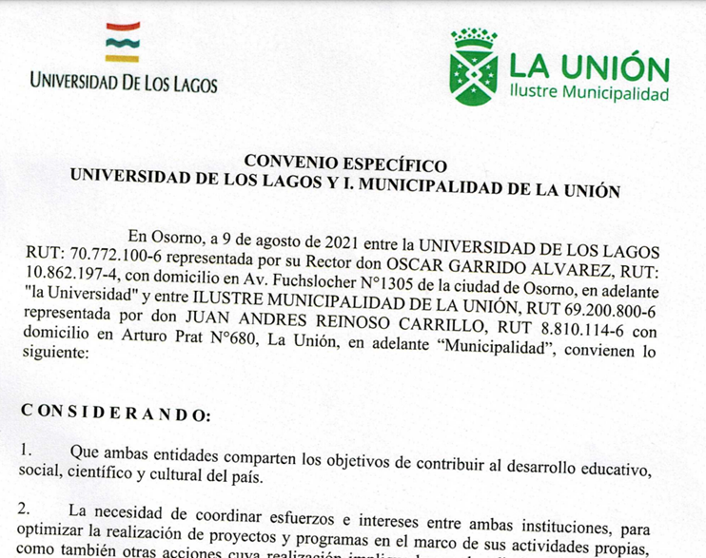
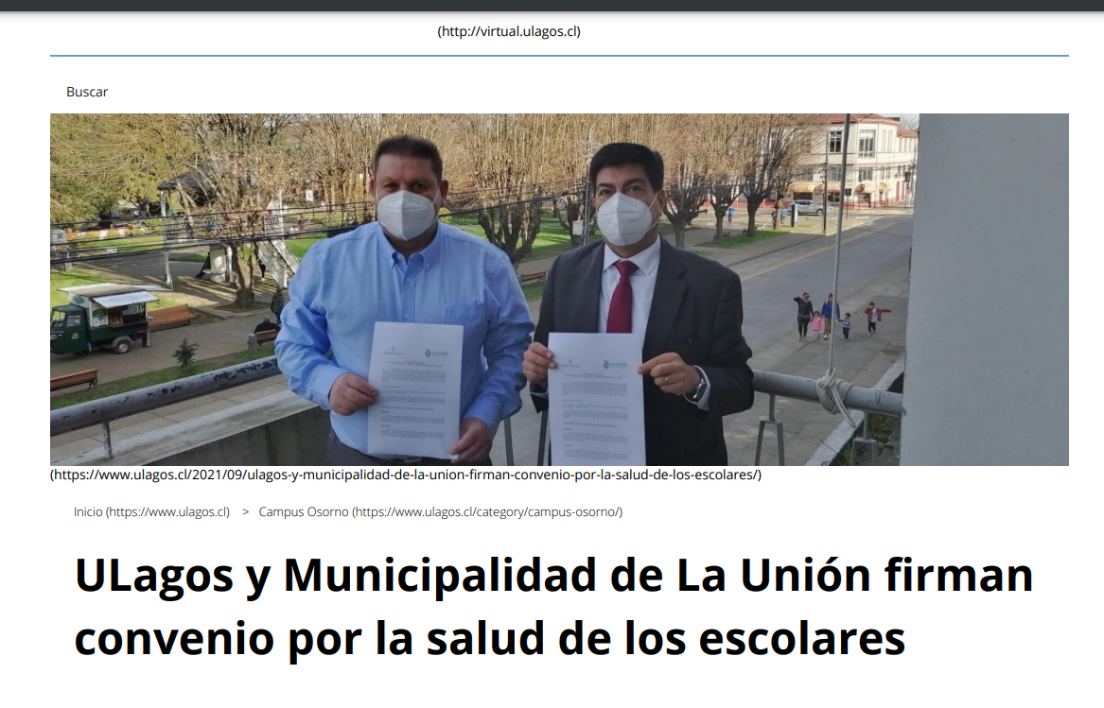
evidencias
muestre evidencias visuales y noticias que respaldan el progreso de Nuestra Iniciativa de Investigación con enlaces etc.
Se aceptan mas hojas de evidencia

Slide 7
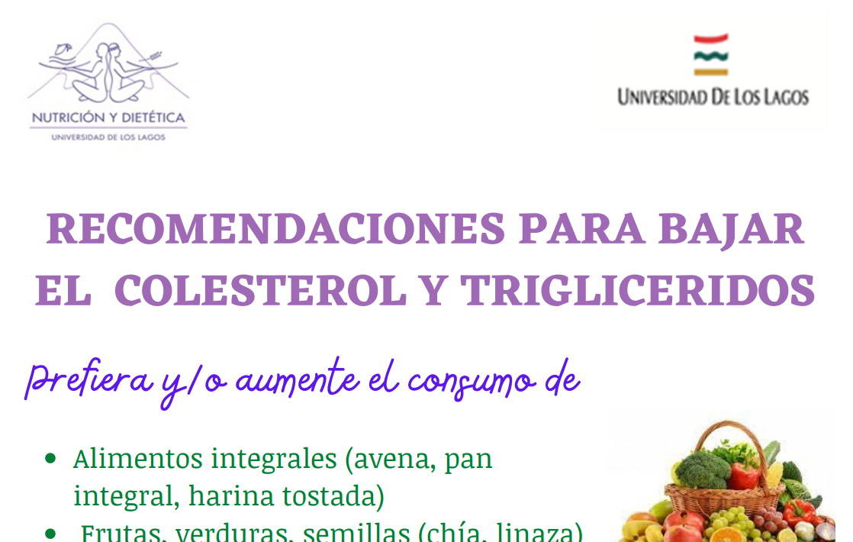
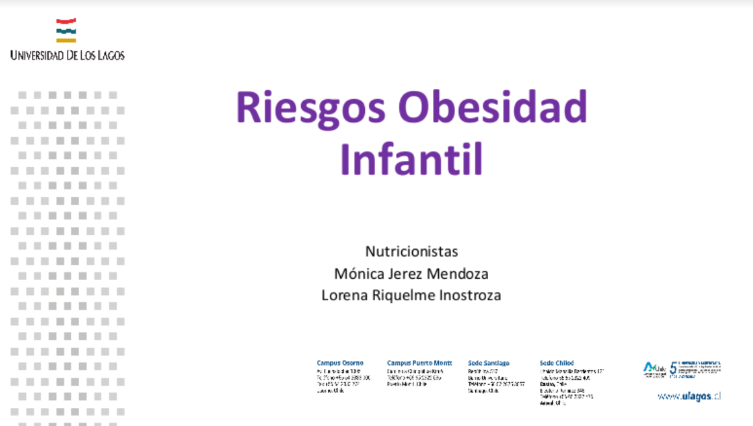
Material educativo utilizado en el proyecto

Slide 8
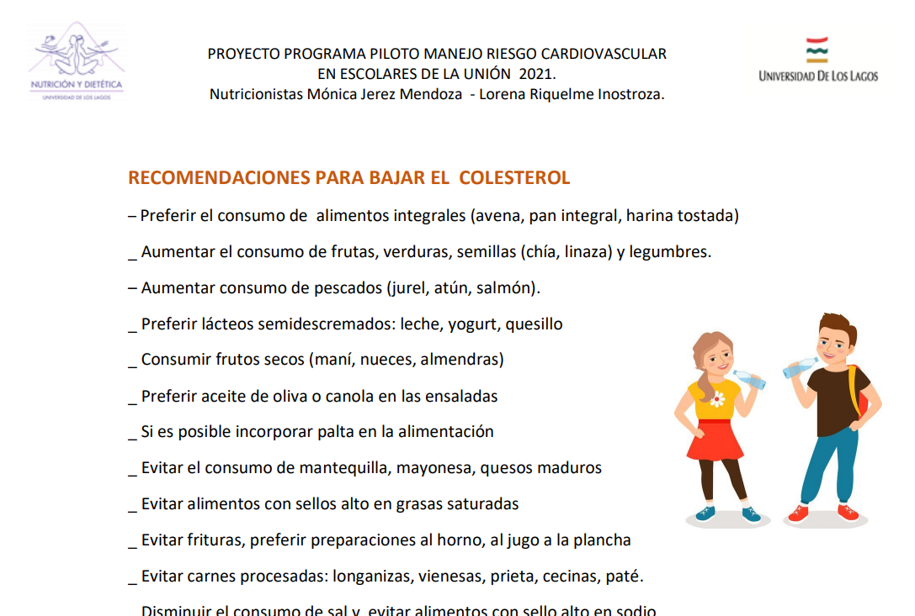

Slide 9
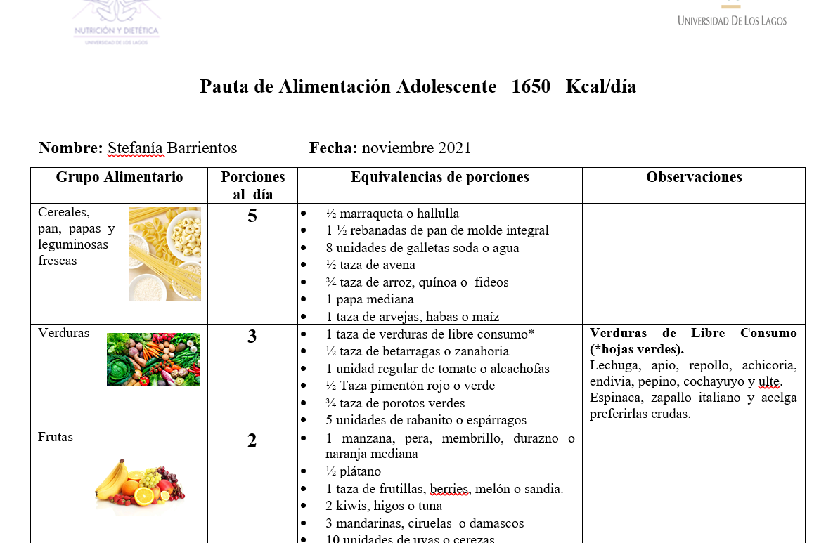

Slide 10

GRACIAS+
Dirección de Investigación
VICERRECTORÍA DE INVESTIGACIÓN Y POSTGRADO
UNIVERSIDAD DE LOS LAGOS
ENERO 2024

